Slide 1


Обучающая программа «Я+Ты» для семей, принявших на воспитание детей-сирот, детей, оставшихся без попечения родителей старшего возраста, детей с ограниченными возможностями здоровья, детей-инвалидов
ГУ ТО «Региональный центр «Развитие»

Slide 2

Программа «Я + Ты» носит практико-ориентированный характер и представлена двумя модулями:
ориентирован на семьи, принявшие на воспитание детей, в том числе, детей с ограниченными возможностями здоровья, детей-инвалидов, детей старшего возраста, находящиеся на этапе адаптации приемного ребенка к семье и семьи к ребенку (в первый год функционирования замещающей семьи)
Первый модуль «Ребенок приходит в семью»
ориентирован на семьи, принявшие на воспитание детей-сирот и детей, оставшихся без попечения родителей, – приемные семьи в рамках поддерживающего обучения
Второй модуль «Семейная мастерская»

Slide 3

Цель программы:
создание условий для формирования воспитательных компетенций и родительских навыков, необходимых для содержания и воспитания приемного ребенка

Slide 4


Задачи программы:
создать условия для повышения ответственности замещающих родителей за воспитание детей
помочь слушателям разобраться в своих мотивах, личных возможностях и психологической готовности к приему ребенка
создать условия для повышения уровня родительской компетентности в вопросах воспитания приемного ребенка и взаимоотношений с ним
предоставить возможности для совершенствования у замещающих родителей навыков по созданию безопасной среды проживания, успешной социализации и самореализации детей

Slide 5

Общая характеристика программы:
Форма обучения: очная
Методы обучения: мозговой штурм, ролевые игры, методы психодрамы, система разнообразных упражнений, групповые дискуссии, кейсы, лекции с применением мультимедийных технологий
Продолжительность программы составляет 32 часа (один раз в неделю по 4 академических часа)

Slide 6
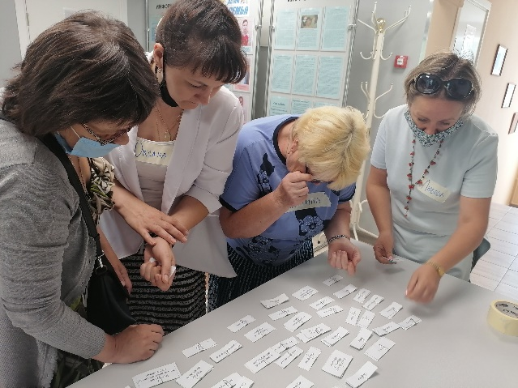
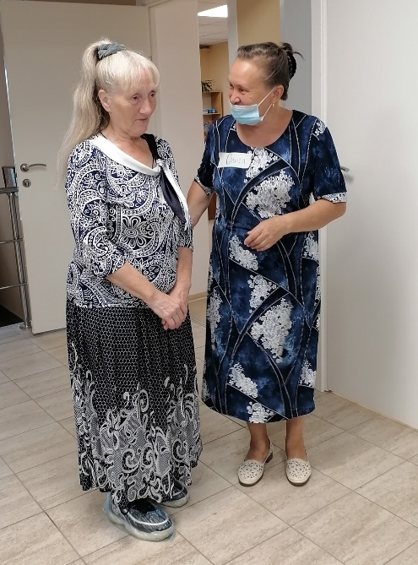
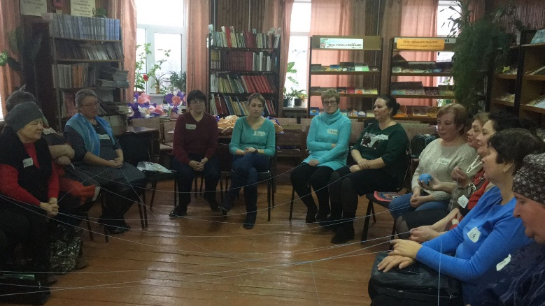
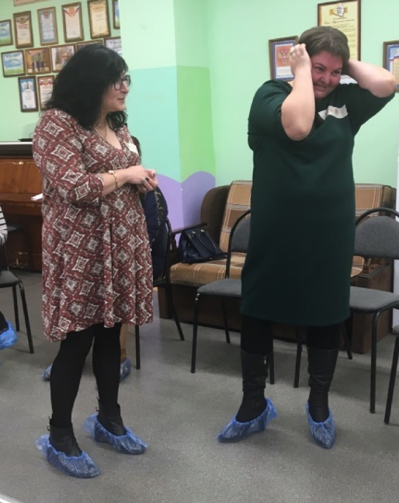
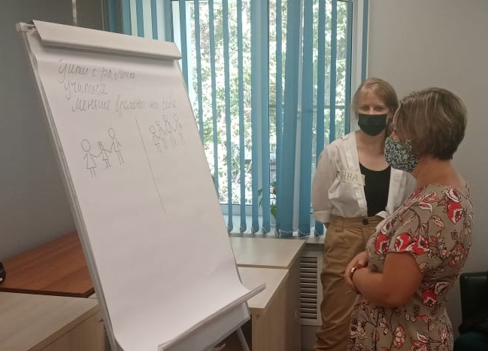
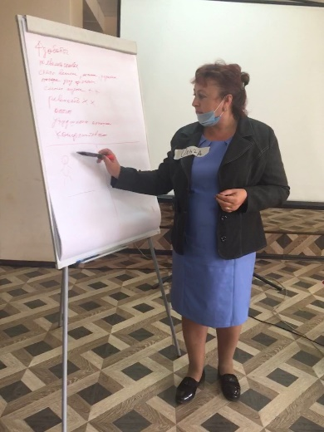
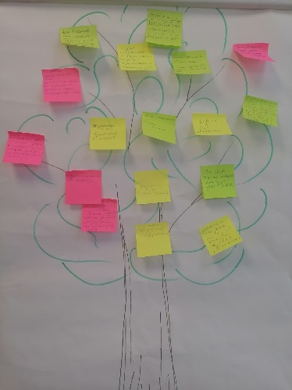
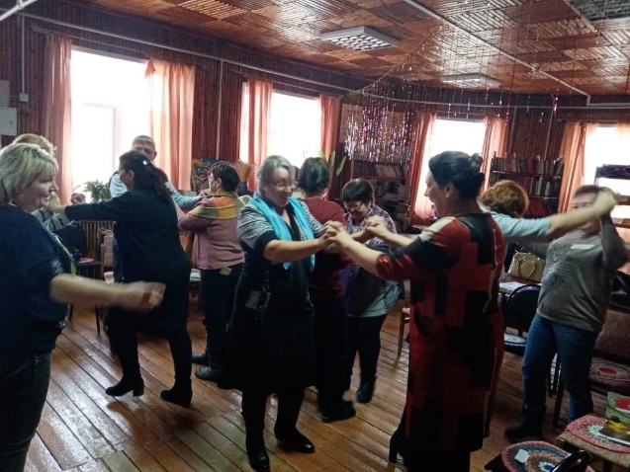
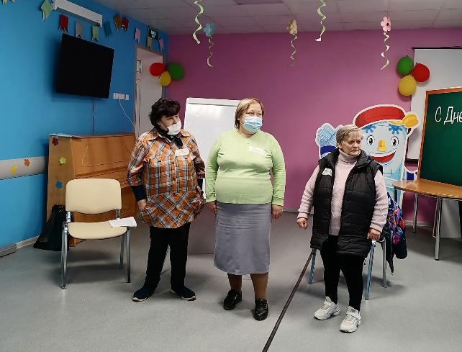
Занятия проводят психологи центра «Развитие»

Slide 7
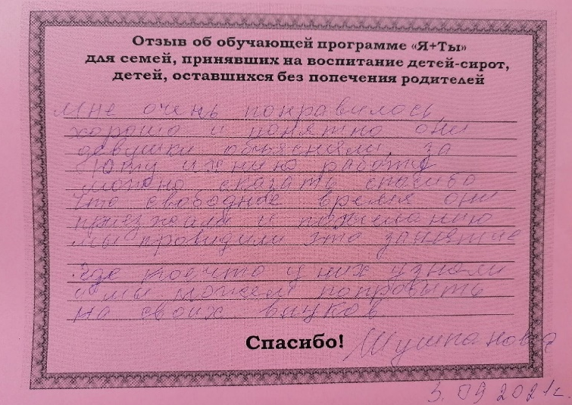
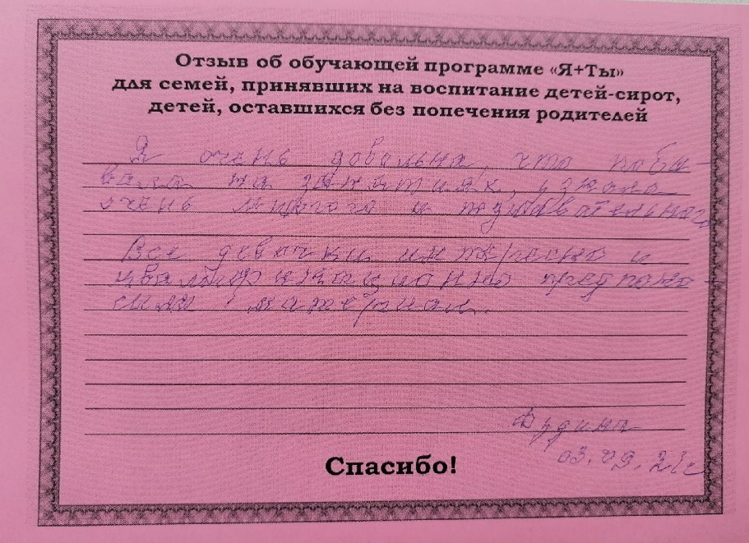
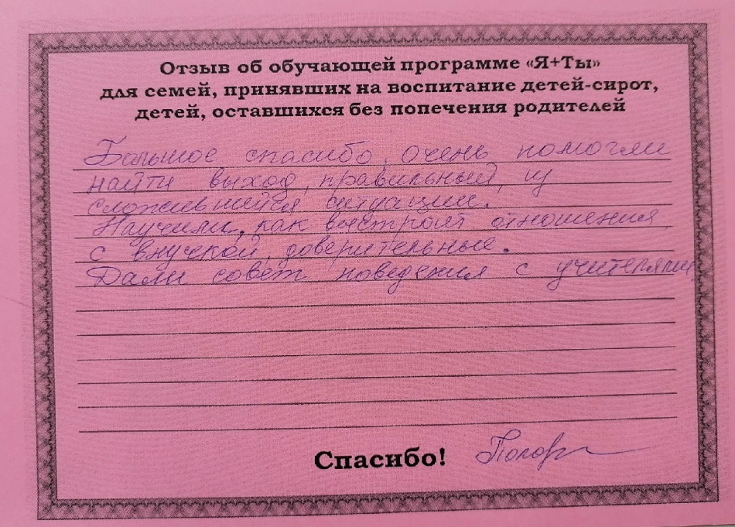
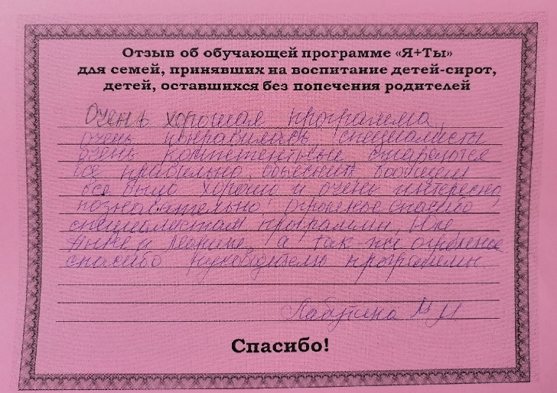
Отзывы

